Slide 1

זכויות האדם והאזרח

Slide 2
הוראות
הוסיפו שקופית עם הגדרה לזכות שלכן
וקישור לכתבה עדכנית שקשורה למימוש הזכות או אי מימוש
הוסיפו ממים שקשור לזכות

Slide 3

אורה ושרה

Slide 4

חיים וביטחון
יעל בן ישי ואוריין

Slide 5

הליך הוגן
אביבה וצופיה

Slide 6

הזכות לחירות
מעין וניבי

Slide 7
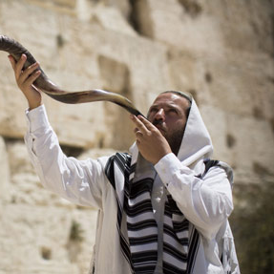
חופש דת
נעם יבגי וענבל

Slide 8

חופש מדת
אילה וכנרת

Slide 9

חופש התנועה
אפרת וכרמל

Slide 10

חופש העיסוק
רז ושוהם

Slide 11

חופש ביטוי
מירב ומעין בינדר

Slide 12

חופש המחשבה והמצפון
רוני וגיתית

Slide 13
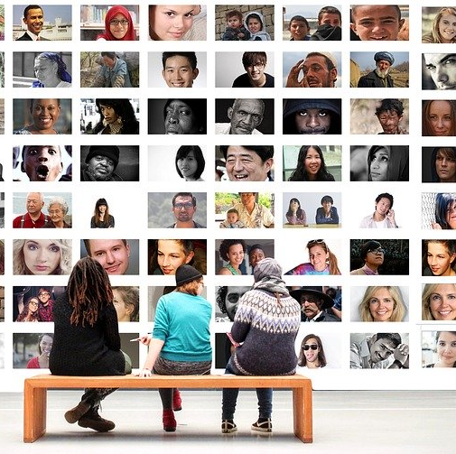
הזכות לשוויון
נטע וחן ומיכל

Slide 14

הזכות לקניין
מעיין וודגה ואלה

